Slide 1








NHIỆT LIỆTCHÀO MỪNG QUÝ THẦY CÔ ĐẾN DỰ GIỜ THĂM LỚP LỚP 9A.
GV:PHẠM THANH THỦY.
TRƯỜNG THCS TÂN CHÂU
to¸n 9

Slide 3


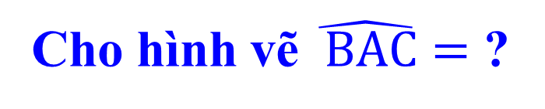
B
m
O
Cho hìnhvẽ$\hat{ BAC}=$ ?
C
A
A
$$\hat{ BAC}=sđCmB$$
B
C
5
0
1
2
3
Một kết quả khác
4
$$\hat{ BAC}=\frac{1}{2}sđCmB$$

Slide 4

B
m
O
Cho hìnhvẽ$\hat{ BAC}=$ ?
C
A
A
$$\hat{ BAC}=sđCmB$$
B
C
Một kết quả khác

Slide 6
1. Khái niệm góc tạo bởi tia tiếp tuyến và dây cung:
Hoạt động cặp đôi: (2 phút)
H 1
H 2
H 3
H 4
Hãy chọn ra hình có góc tạo bởi tia tiếp tuyến và dây cung:
O
H 5
H 6

Slide 8

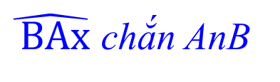

1. Khái niệm góc tạo bởi tia tiếp tuyến và dây cung:
m
m
n
n
O
m
n
$\hat{ BAx}$ chắn AnB
$\hat{ BAx}$ chắn AnB
$\hat{ BAx}$ chắn AnB

Slide 10
1. Khái niệm góc tạo bởi tia tiếp tuyến và dây cung:
?1 Quan sát nội dung ?1 (SGK)
Hoạt động cá nhân: (1 phút)
1
2
3
4

Slide 12
HĐ nhóm (4 phút): a)Hãy vẽ góc BAx tạo bởi tia tiếp tuyến
và dâycung trong ba trường hợp sau:
o
o
o
BAx = 30 ; BAx = 90 ; BAx =120
b)Hãy cho biết số đo của cung bị chắn trong
mỗi trường hợp trên

Slide 15
2. Định lí:
Số đo của góc tạo bởi tia tiếp tuyến và dây cung bằng nửa số đo của cung bị chắn.
m
m
n
n
O
m
n
TH 2
TH 1
TH 3
?

Slide 17
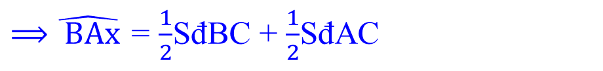
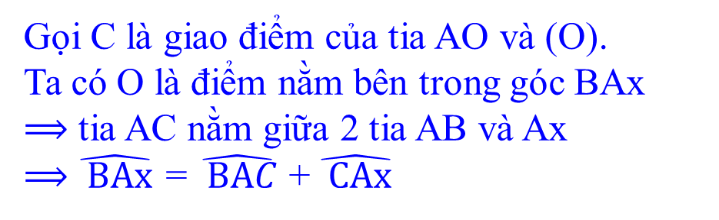
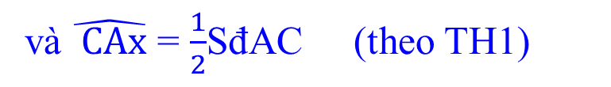
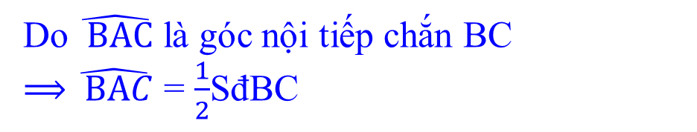
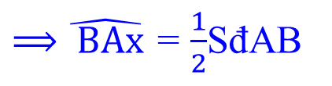
2. Định lí:
Số đo của góc tạo bởi tia tiếp tuyến và dây cung bằng nửa số đo của cung bị chắn.
Chứng minh:
Gọi C là giao điểm của tia AO và (O).
Ta có O là điểm nằm bên trong góc BAx
$⟹$ tia AC nằm giữa 2 tia AB và Ax
$⟹$$\hat{ BAx}$= $\hat{ BAC}$ + $\hat{ CAx}$
m
Do $\hat{ BAC}$ là góc nội tiếp chắn BC
$⟹$$\hat{ BAC}$= $\frac{1}{2}$SđBC
n
và $\hat{ CAx}$= $\frac{1}{2}$SđAC (theo TH1)
TH 3
$⟹$$\hat{ BAx}$ = $\frac{1}{2}$SđBC + $\frac{1}{2}$SđAC
$⟹$$\hat{ BAx}$ = $\frac{1}{2}$(SđBC + SđAC) vì C là điểm nằm trên AnB
$⟹$$\hat{ BAx}$ = $\frac{1}{2}$SđAB

Slide 19
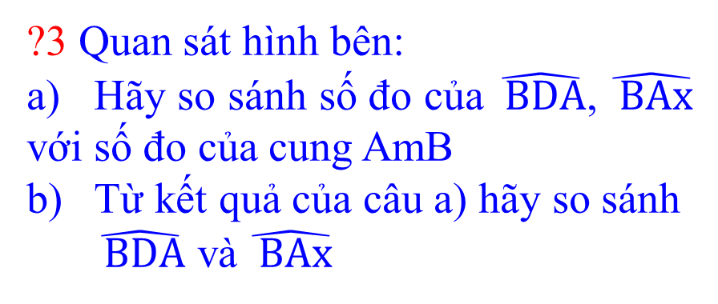
Hoạt động cặp đôi: (1 phút) :Bài toán:
m
3. Hệ quả:
Trong một đường tròn, góc tạo bởi tia tiếp tuyến và dây cung và góc nội tiếp chắn cùng một cung thì bằng nhau.

Slide 21
1
2
3
4

Slide 22

Hướng dẫn về nhà
Nắm vững định nghĩa, định lí, hệ quả của góc tạo bởi tia tiếp tuyến và dây cung.
Làm các bài tập 27, 28, 29, 31, 32, 33,34 SGK trang 79 và 80.
Notes:
V. Hướng dẫn học ở nhà.

Slide 25

Góc tạo bởi tia tiếp tuyến và dây cung là góc như thế nào?
Trả lời:
Góc tạo bởi tia tiếp tuyến và dây cung là góc có đỉnh nằm trên đường tròn, có một cạnh là tia tiếp tuyến và cạnh còn lại chứa dây cung của đường tròn đó
46
0
1
2
3
4
5

Slide 26

Tính số đo góc BAx ?
$\hat{ BAx}$= 120⁰
Trả lời:
46
0
1
2
3
4
5

Slide 27
Số đo góc BAx bằng:
A
50⁰
B
60⁰
B
60⁰
C
70⁰
46
0
1
2
3
4
5

Slide 28
Điền cụm từ hợp lí vào …...
Số đo của góc tạo bởi tia tiếp tuyến và dây cung bằng …….. cung bị chắn.
Trả lời:
nửa số đo của
46
0
1
2
3
4
5

Slide 30
Bài tập 27/sgk trang 79
Theo nhóm vào bảng phụ
T
P
A
B
O
Chứng minh:
Ta có: APO = PAO( OAP cân tai O) (1).
PAB = PBT (cùng chắn cung PB).(2)
Vậy APO= PBT (đpcm)

